Slide 1

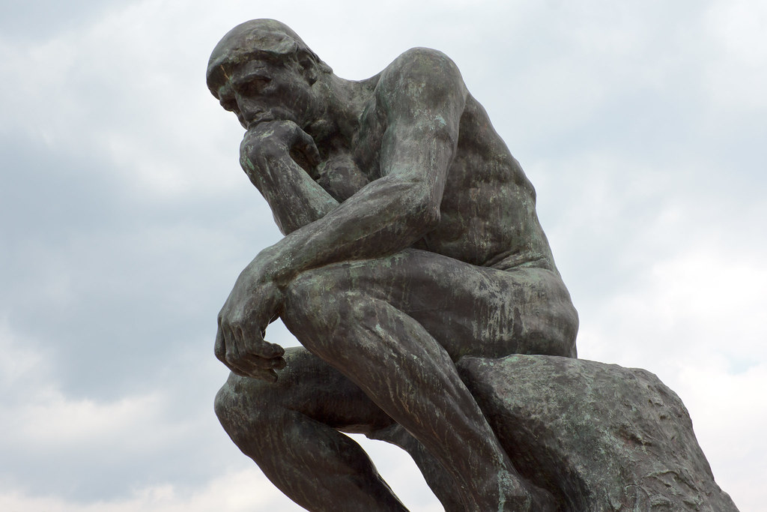
ロダン・なぞなぞクイズ
三年目になってしまったコロナ禍で、我慢に我慢を
強いられながらも、3回目のワクチン接種が進んでいき、
高齢者もおとなしくしてるばかりでは世の中、埒が明きません。
さぁ、頑張って脳トレやりましょ(-。-)y-゜゜゜
先生からメールで送られてきた解答用紙、印刷しましたか？
パソコンの前に解答用紙と鉛筆を用意して、
答を書いていってください。
全部で１０問あります。回答時間は１０分です。
最後に回答を表示します。あなたは何点取れるでしょうか。
春の息吹を感じながら、楽しんでいきましょう。♪…

Slide 2





START

Slide 3



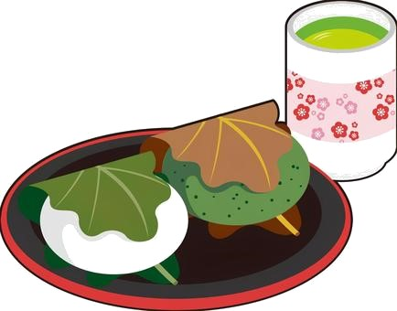

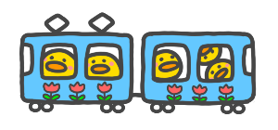
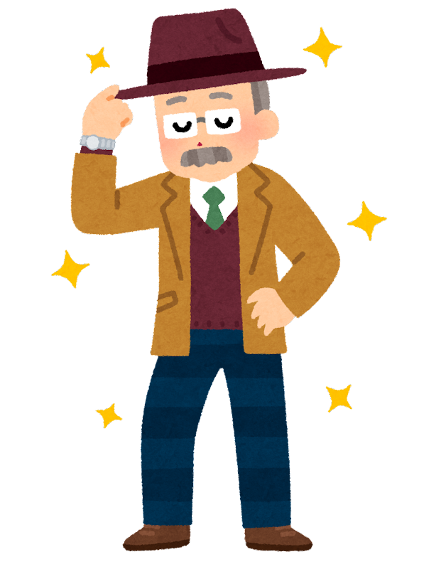

問１ 春になると出てくるカバは？
問２ 春になると出会える「がっき」は？
問３ 春を伝える線はどんな線？
問４ 桜にあって梅にない、草にあって木にないのは？
問５ 春になると出回る「くし」は？
問６ 通勤ラッシュ時に全種類の電車（普通、特急など）が通る駅があります。
一番すいてる電車は何電車？
問７ 動物が脱走した。キリン、ぞう、ヤギ、しかも、ライオンまで…全部で何頭逃げた？
問８ 虫歯で悩んでる人が皮膚科に通っています。なぜ？
問９ 良太は4人兄弟。次男は二郎、三男は三郎、四男は四郎、さて長男の名前は？
問10 焼きたてパンはおいしいですが、古くなっても味が出てくるパンは？

Slide 4

答えが次に出ます
１つ正解すると10点、満点は１００点です。
あなたは何点取れたでしょうか？

Slide 5
回答（１問正解すると10点で、１００点満点です。あなたは何点取れましたか？
問１ 春になると出てくるカバは？（若葉。ワカバ）
問２ 春になると出会える楽器は？（新学期）
問３ 春を伝える線はどんな線？ （桜前線）
問４ 桜にあって梅にない、草にあって木にないのは？（餅。 桜餅、草餅）
問５ 春になると出回る「くし」は？（つくし）
問６ 通勤ラッシュ時に全種類の電車（普通、特急など）が通る駅があります。
一番すいてる電車は何電車？（回送電車）
問７ 動物が脱走！キリン、ぞう、ヤギ、しかも、ライオンまで…全部で何頭逃げた？ （5頭。鹿もね）
問８ 虫歯で悩んでる人が皮膚科に通っています。なぜ？（その人は皮膚科のお医者さんだから）
問９ 良太は4人兄弟。次男は二郎、三男は三郎、四男は四郎、さて長男の名前は？（良太）
問10 焼きたてパンはおいしいですが、古くなっても味が出てくるパンは？（ジーパン）

Slide 6


お し ま い
これでクイズは終わります
Zoomの画面に帰ります。
Zoomのチャットで感想を書いてくださいね。
（あなたの点数は秘密にしておいてね）

